Slide 1
数学软件 Matlab

Slide 2
数学实验
数学相关软件
程序设计语言：BASIC，Pascal，FORTRAN，C，...
数值计算软件： Matlab， Scilab，Octave，...
符号计算软件：Mathematica，Maple，...
交互式数学软件：MathCAD，Calcwin，...
统计软件：SAS，SPSS，Minitab，...
数学规划软件：Lingo，Lindo，...
工程计算软件：ANSYS，ABAQUS，Fluent，LS-DYNA
其它：几何画板，MathLab， MathType...
Matlab

Slide 3
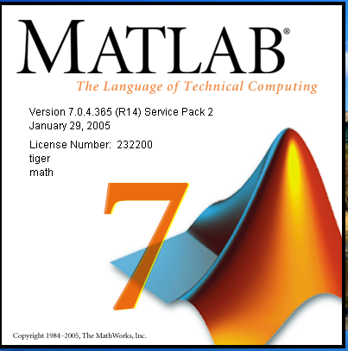
Matlab 简介
Matlab
Matrix Laboratory 矩阵实验室
Matlab是一种广泛应用于工程计算及数值分析领域的新型高级语言，自 1984 年推向市场以来，经过多年的发展与竞争，现已成为国际公认的最优秀的工程应用开发环境
在欧美各高等院校，Matlab 是线性代数、数值分析、数理统计、自动控制、数字信号处理、动态系统仿真、图像处理等课程的基本教学工具，已成为大学生必须掌握的基本技能之一

Slide 4
Matlab 简介
Matlab 的发展
1980年，Moler 教授用 Fortran 语言编写了集命令翻译、
科学计算于一身的一套交互式软件系统
1984年，Moler 等成立了 The MathWorks 的公司，用
C 语言完全改写 Matlab，并推出第一个商业版
到九十年代，在国际上 30 几个数学类科技应用软件中，
Matlab 在数值计算方面独占鳌头。
目前，Matlab 已成为世界顶尖的数学应用软件就影响而言，
至今仍然没有一个别的计算软件可与 Matlab 匹敌

Slide 5
Matlab 简介
Matlab 的发行版本
1984年，Matlab 1.0 （DOS版，182K，20多个函数）
1992年，Matlab 4.0 （93年推出Windows版，加入 simulink）
1994年，Matlab 4.2（得到广泛重视和应用）
1999年，Matlab 5.3（真正实现32位运算）
2002年，Matlab 6.5（采用JIT加速器）
2004年，Matlab 7.0
自2006年起，Matlab每年更新两次

Slide 6
Matlab 的功能与特点
Matlab 是一个交互式软件系统
输入一条命令，立即就可以得到该命令的运行结果
Matlab 具有很强的数值计算功能
Matlab 以矩阵作为数据操作的基本单位，
但无需预先指定矩阵维数（动态定维）
按照 IEEE 的数值计算标准进行计算
提供十分丰富的数值计算函数，方便计算，提高效率
Matlab 命令与数学中的符号、公式非常接近，
可读性强，容易掌握

Slide 7
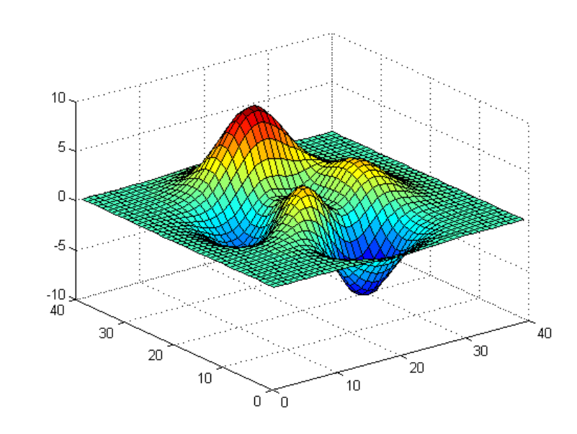
Matlab 的特点与功能
Matlab 的符号计算功能
Matlab 和著名的符号计算语言 Maple 相结合
Matlab 的绘图功能
Matlab提供丰富的绘图命令，
很方便实现数据的可视化
Matlab 的编程功能
Matlab具有程序结构控制、函数调用、数据结构、输入输出、面向对象等程序语言特征，且简单易学、编程效率高

Slide 8
Matlab 的特点与功能
Matlab 丰富的工具箱（toolbox）
根据专门领域中的特殊需要而设计的各种可选工具箱
Symbolic Math
PDE
Optimization
Signal process
Image Process
Statistics
Control System
System Identification
… …
Matlab 的 Simulink 动态仿真集成环境
提供建立系统模型、选择仿真参数和数值算法、启动仿真程序对该系统进行仿真、设置不同的输出方式来观察仿真结果等功能

